Slide 1
EndNote 插入参考文献
赵慧敏
中国科学院文献情报中心
学科咨询部

Slide 2


工作原理
Filter
Library（文献库）
Style
选择期刊的文献模式
Author
文献信息
Year
Title
投稿
Journal
… …
将格式不统一的文献数据形
成统一的endnote格式文献
将统一的endnote格式文献
输出为具有特定格式的文献
管理、分析
阅读

Slide 3
知识点解析
EndNote学习的两个关键点
建立文献管理库：
把零散的文章规范地导入到个人文献管理数据库（题录信息+pdf原文）
参考文献引用：
方便的在文章中插入参考文献
学会这两点，就掌握EndNote的核心操作了

Slide 4
操作演示
以数据库检索 为例，演示从信息查找、结果筛选到导入EndNote等操作
写作文章的时候，引用参考文献，修改参考文献格式（style），自动修改参考文献编号
掌握这两点，你就掌握了最基本的功能，很简单吧！！！

Slide 5


下载 Endnote & Endnote Web
注册后，下载安装
下载地址：http://www.las.ac.cn/endnote/endnote.jsp 安装注意： 下载后请务必完全解压到文件夹中，双击打开文件夹，点击执行.msi文件即可，不再需要其他操作。
Endnote 版本更新： http://www.endnote.com/

Slide 6
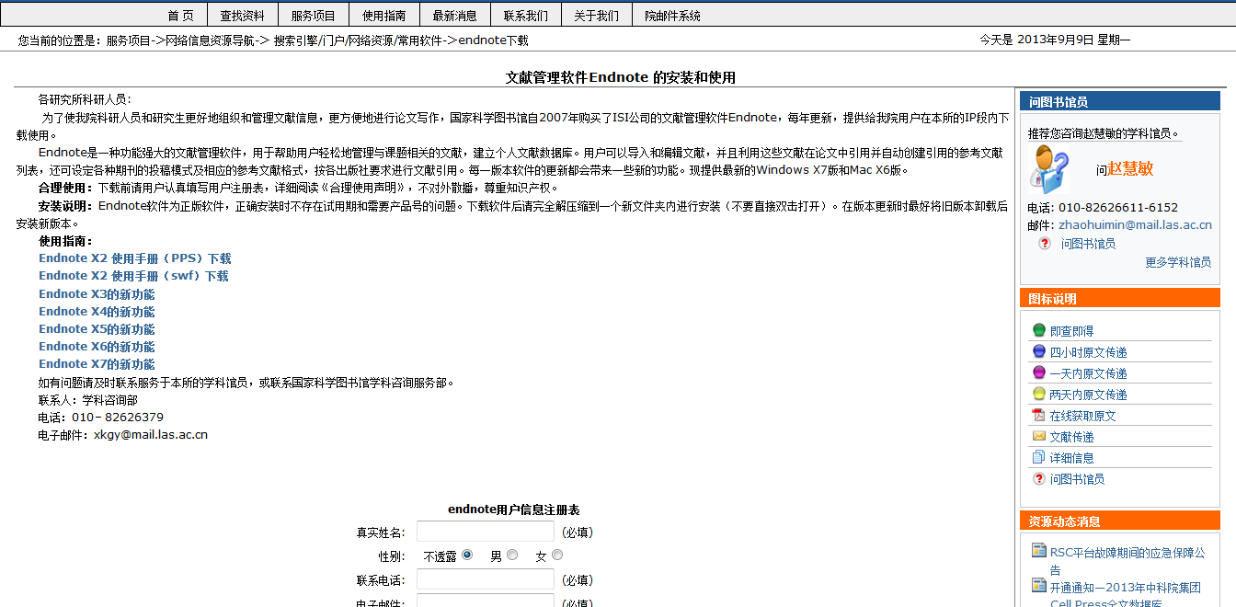

Slide 7
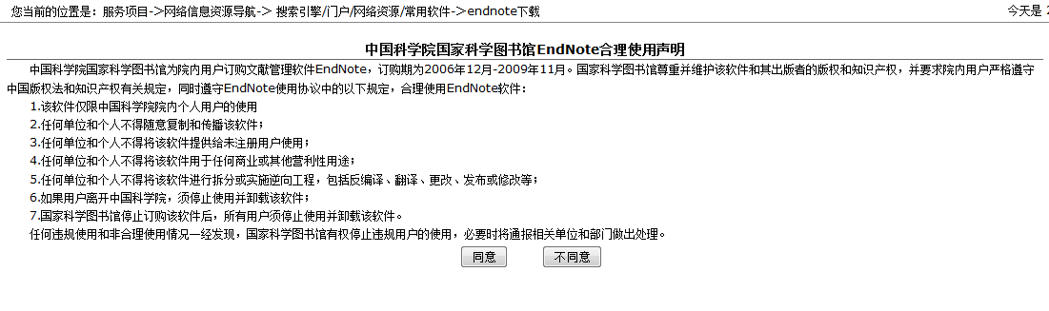
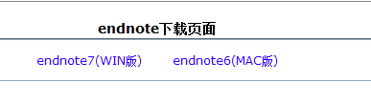

Slide 8
工作原理
Filter
Library（文献库）
Style
选择期刊的文献模式
Author
文献信息
Year
Title
投稿
Journal
… …
管理、分析
阅读

Slide 9
轻松搞定EndNote的四步法——
知识点解析
1
建立个人文献库
2
文献导入
3
写作
文献管理
4

Slide 10
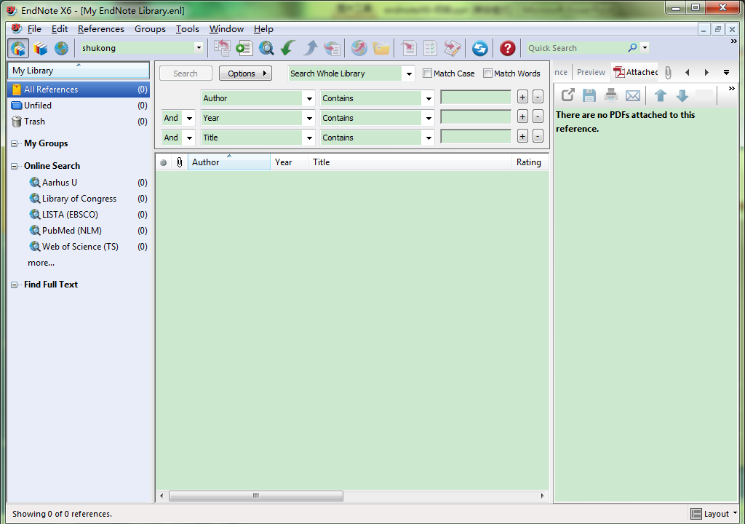


1、建立个人文献库
1、enl和Data文件成对出现，必须存放在同一文件夹！

Slide 11
2、文献导入
2.1 PDF导入
2.2 在线检索
2.3 Google Scholar导入
2.4 数据库检索导入
2.5 手动导入

Slide 12
2.1 PDF导入
必须满足三个条件：
1、有Digital Object identifiers (DOI) 号
2、DOI号可读
3、网络畅通
注意：外文文献导入较容易，中文文献一般只能导入PDF，需手动输入或单独下载题录信息
（Author,Year,Title,Journal,Volume,Issue,Page）

Slide 13
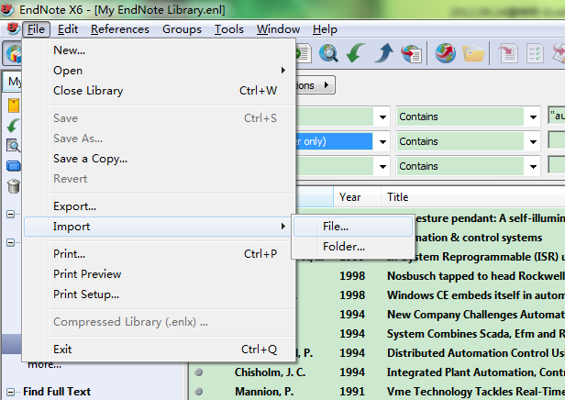
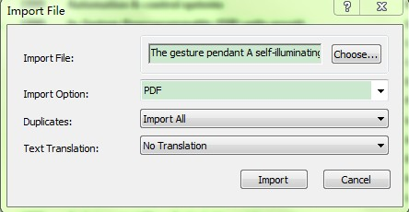
2.1 PDF导入——单篇or批量

Slide 14
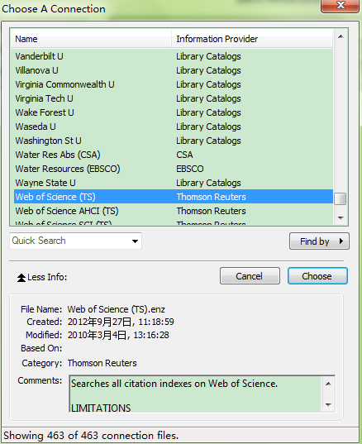
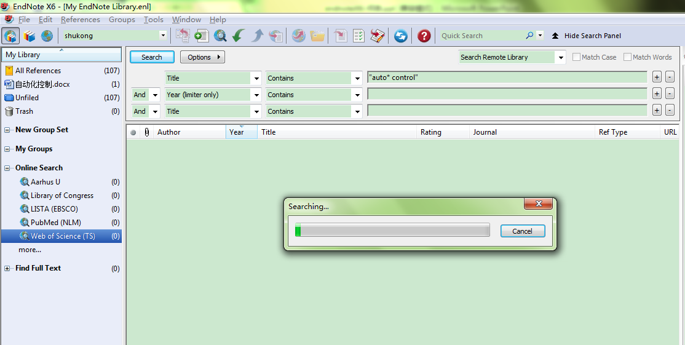
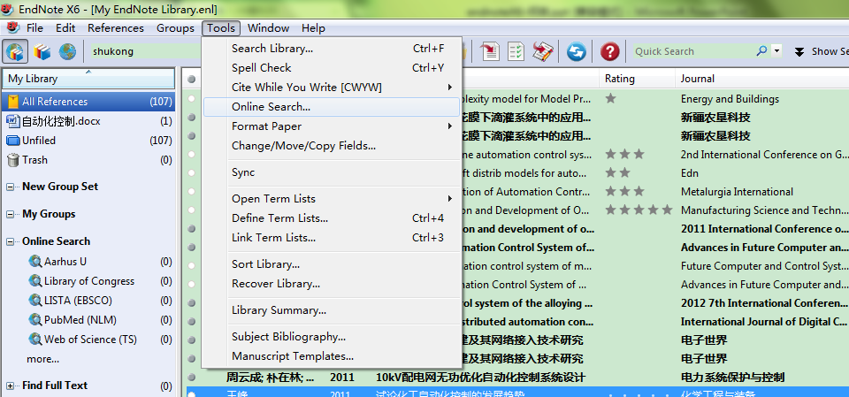
2.2 在线检索
Tools：online search，选择检索数据库
支持通配符，如*

Slide 15
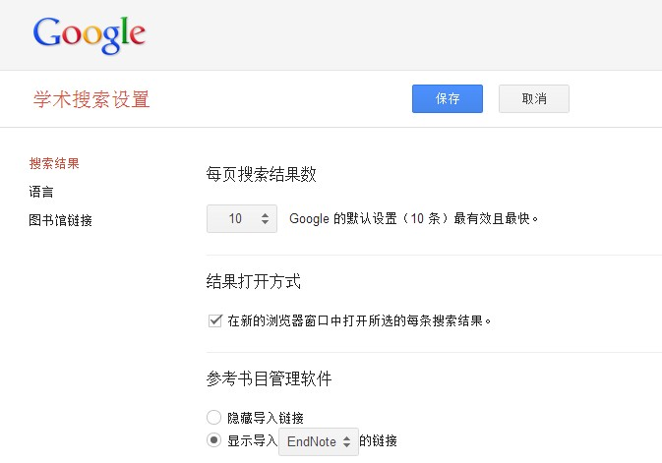
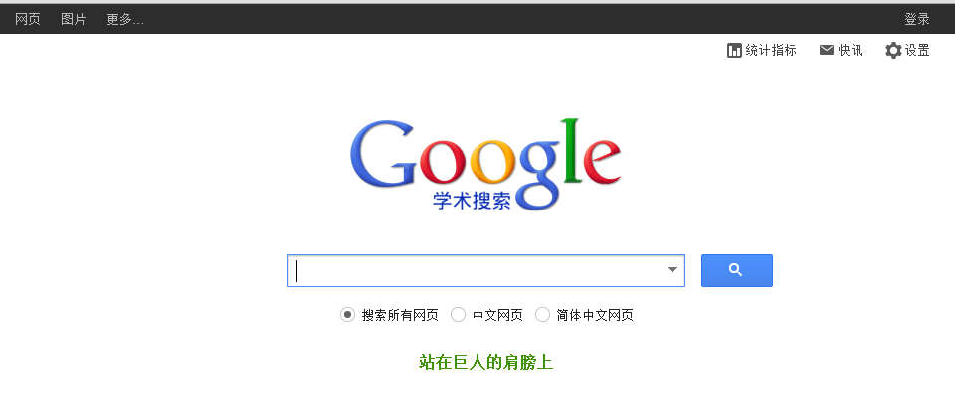
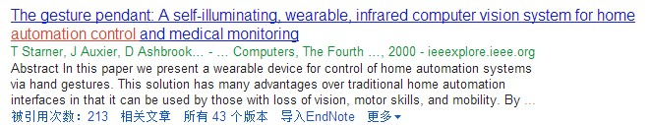
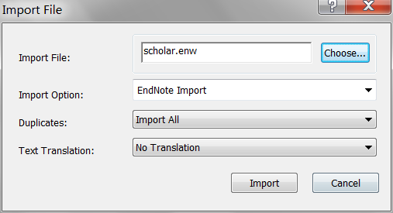
2.3 Google scholar导入
需要进行相关设置

Slide 16
2.4 数据库检索导入
SCI
EI
CNKI
维普
ACM
IEEE
Elsevier
Springer
Notes:
数据库地址从所图网站点击进入

Slide 17
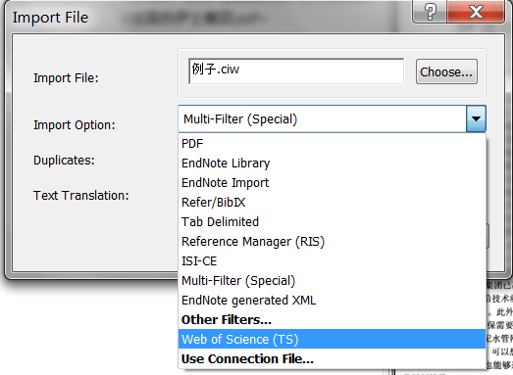
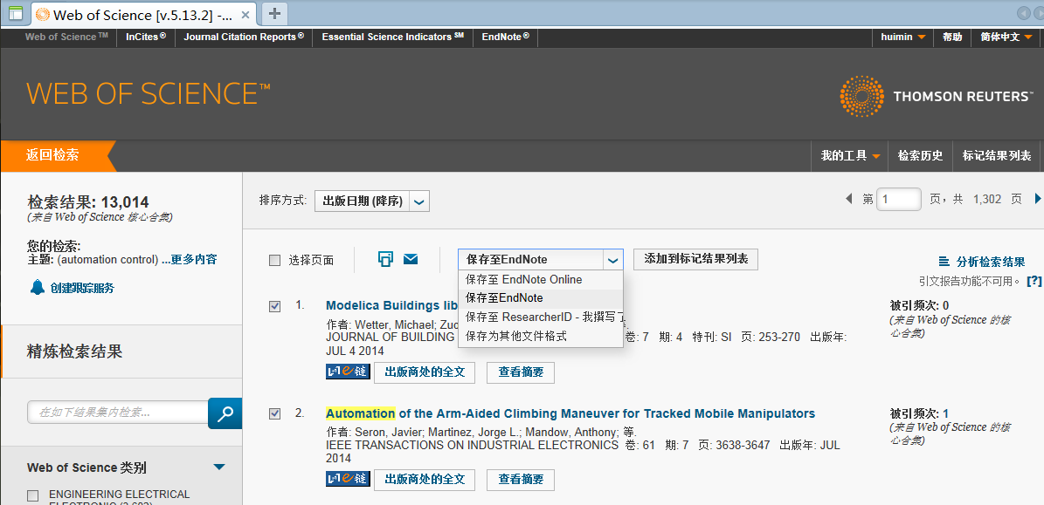
SCI数据库

Slide 18
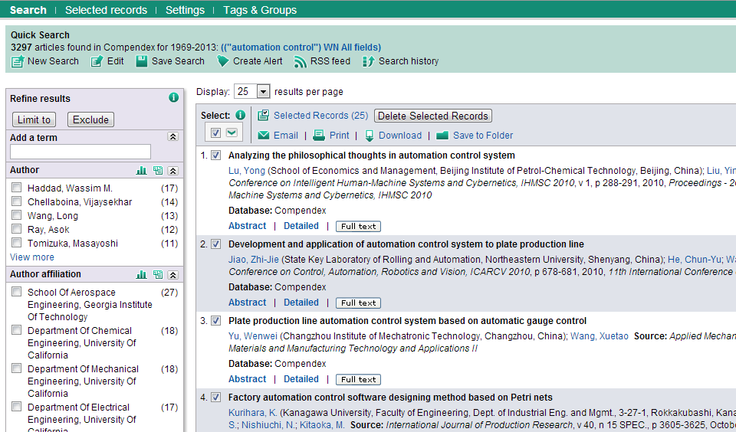
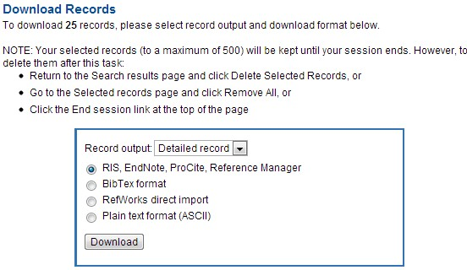
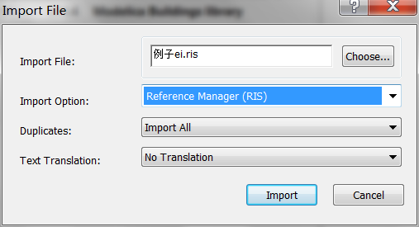
EI数据库

Slide 19
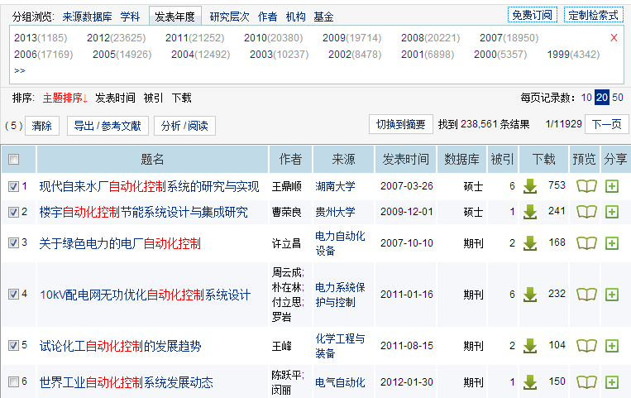
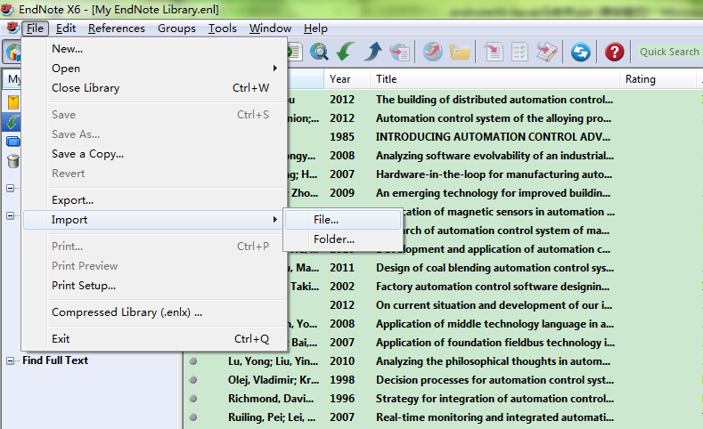
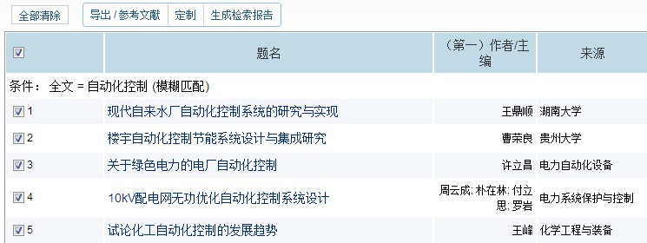
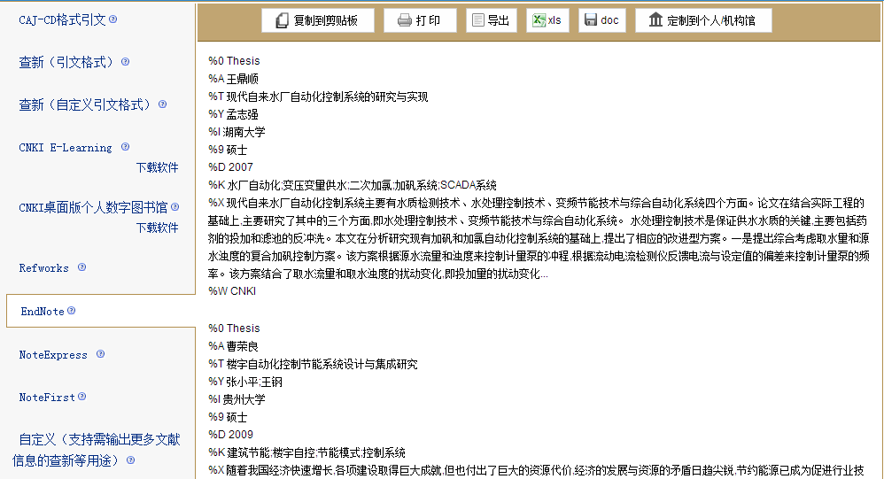
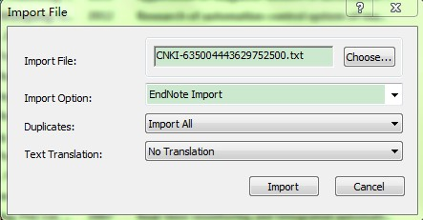
CNKI数据库

Slide 20
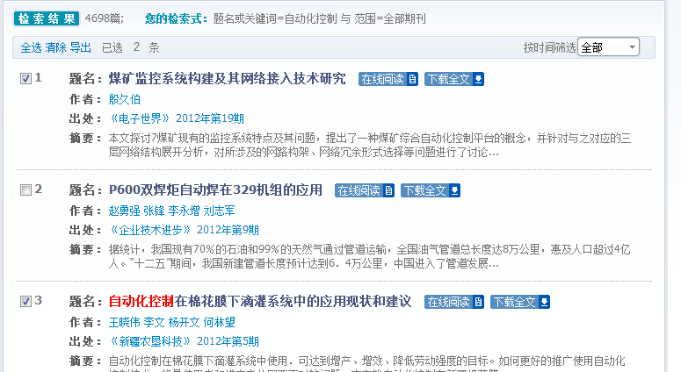
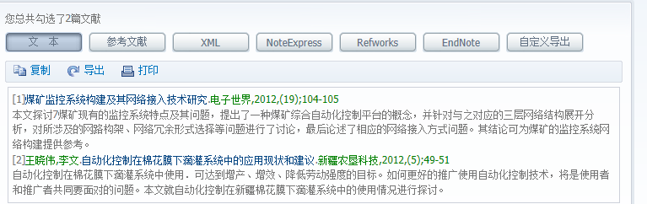
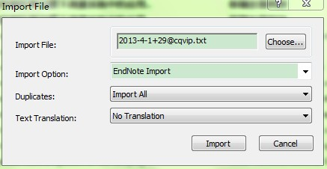
维普数据库

Slide 21
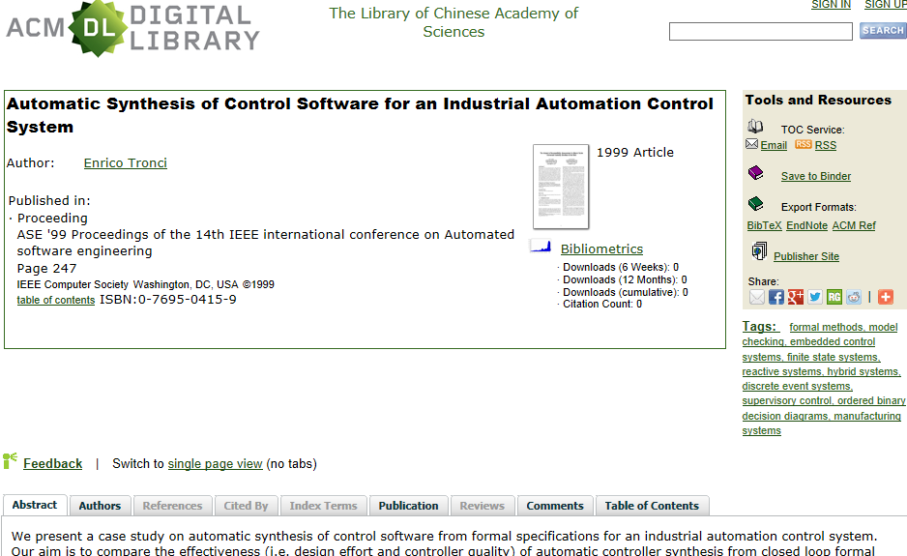
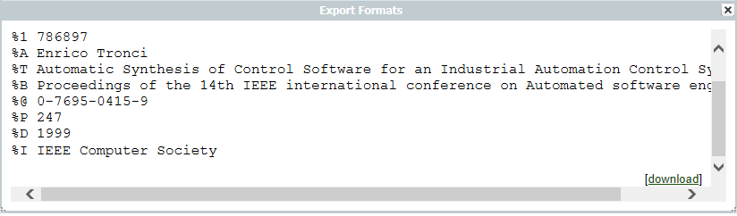
ACM数据库
只能单篇导出

Slide 22
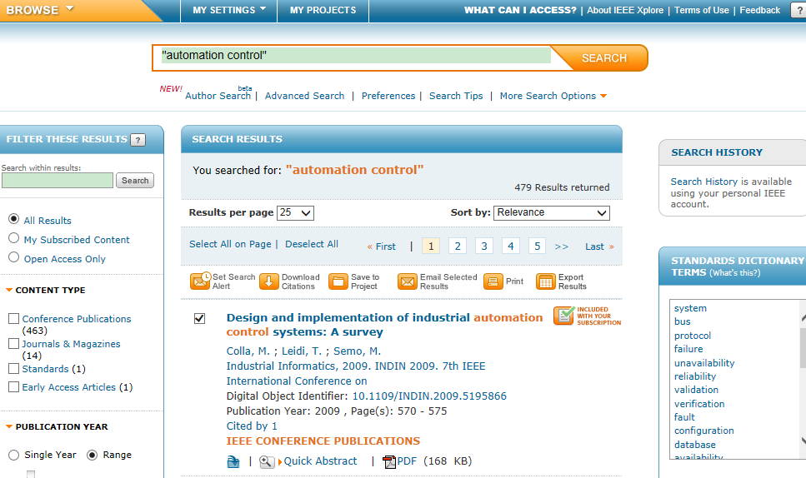
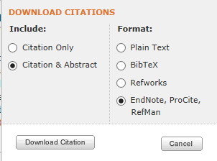
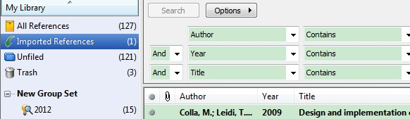
IEEE数据库

Slide 23
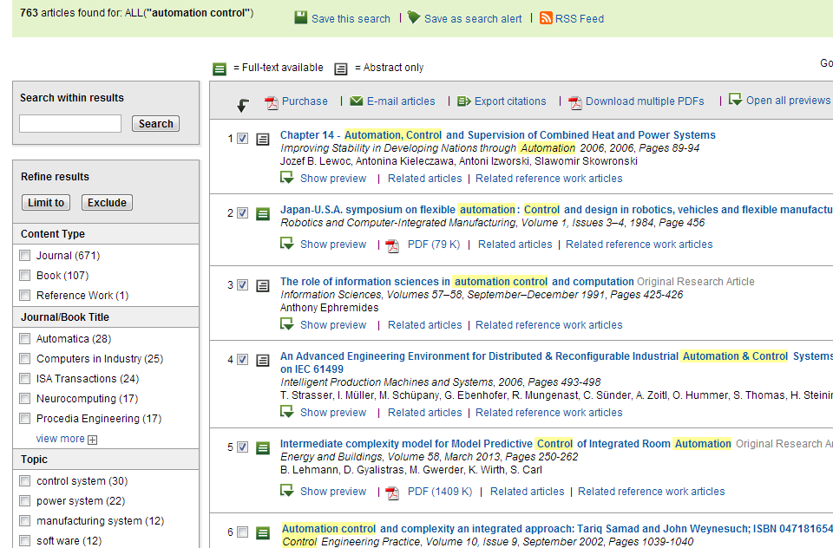
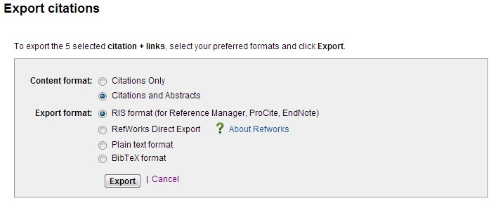
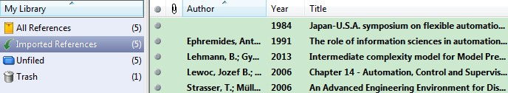
Elsevier数据库

Slide 24
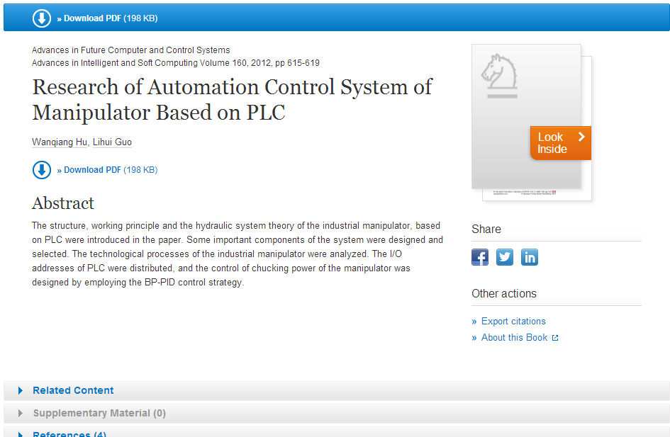
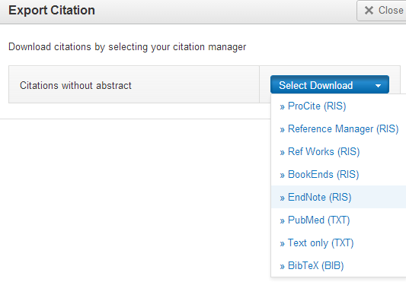
Springer数据库
只能单篇导出

Slide 25
知识点解析
数据库导入到EndNote案例总结——
事先open或者new一个library
检索----选择-----导出
数据库导入，只有题录信息，没有全文
直接导入
先下载文件、再手工导入

Slide 26
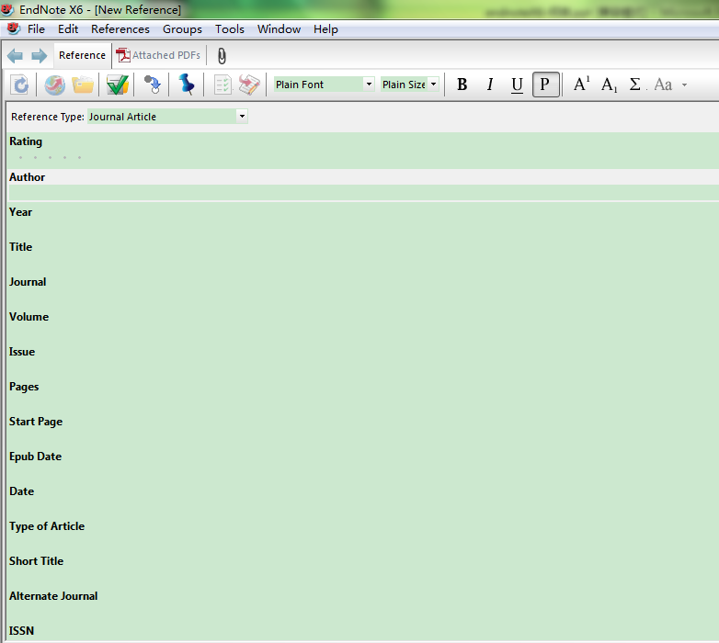
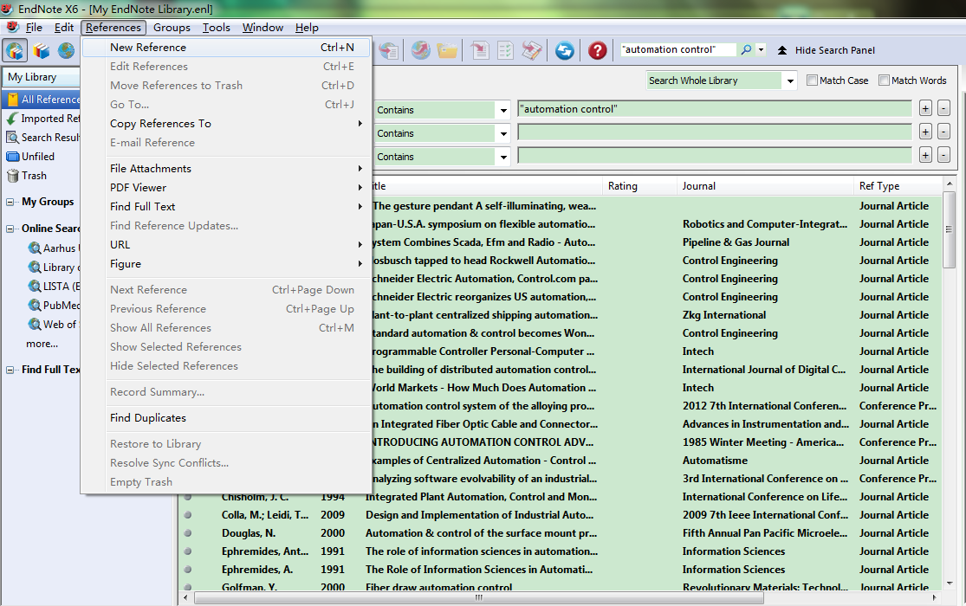
2.5 手工导入
作者，一行一个，无需加任何符号，(格式：姓,名，如zhao,huimin)
文献评级
年份
文章标题
期刊名
卷
期
页码

Slide 27
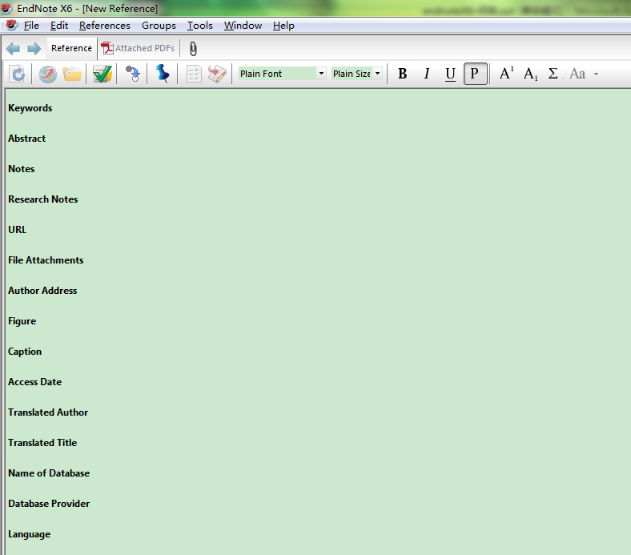
关键词
摘要
做文献标记，如“写作要用”，“很重要”，便于找到文献
做文献笔记，可以将原文经典语句，核心理论摘录于此，加以批注
文章链接
粘贴或拖拽PDF， Word， Excel等，作为附件表格
作者地址
粘贴图片或表格

Slide 28
3. 文献管理
3.1 文献去重
3.2 文献分组
3.3 文献查询
3.4 文献分析
3.5 标记文献已读和未读
3.6 文献评级

Slide 29
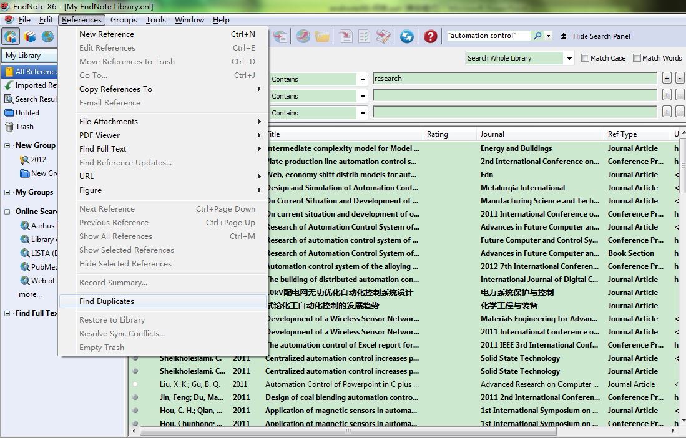
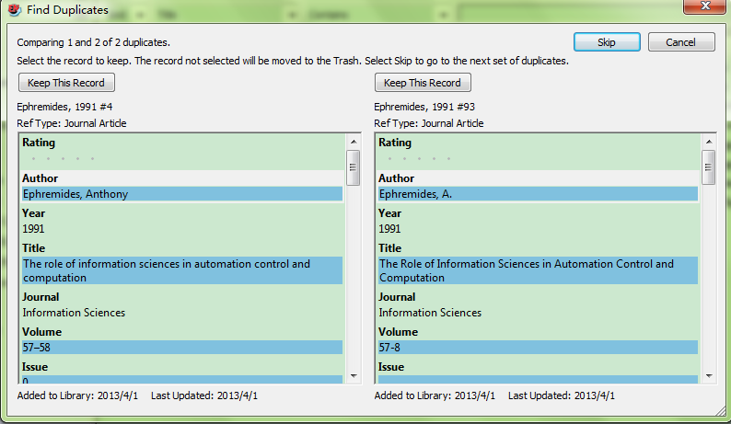
3.1 文献去重

Slide 30
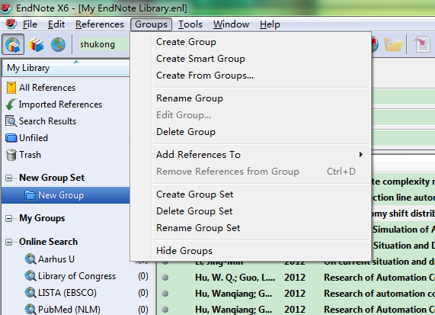
3.2 文献分组
Creat Group 建立组
Creat Smart Group 智能建组
Creat From Group 合并组
Creat Group Set 建立组群

Slide 31
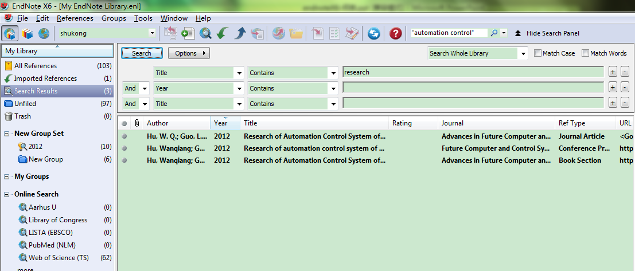
3.3 文献查询

Slide 32
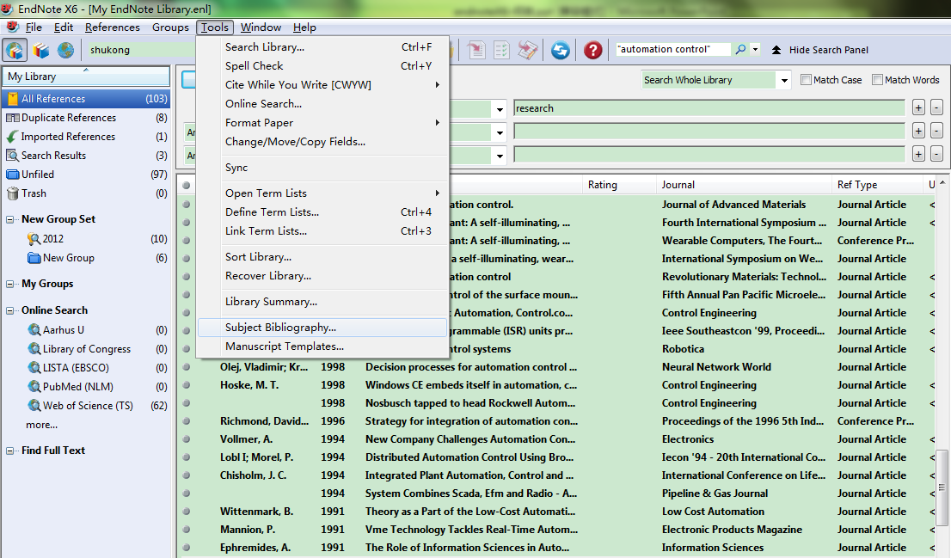
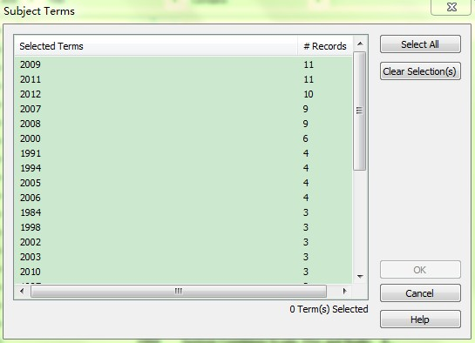
3.4 文献分析

Slide 33
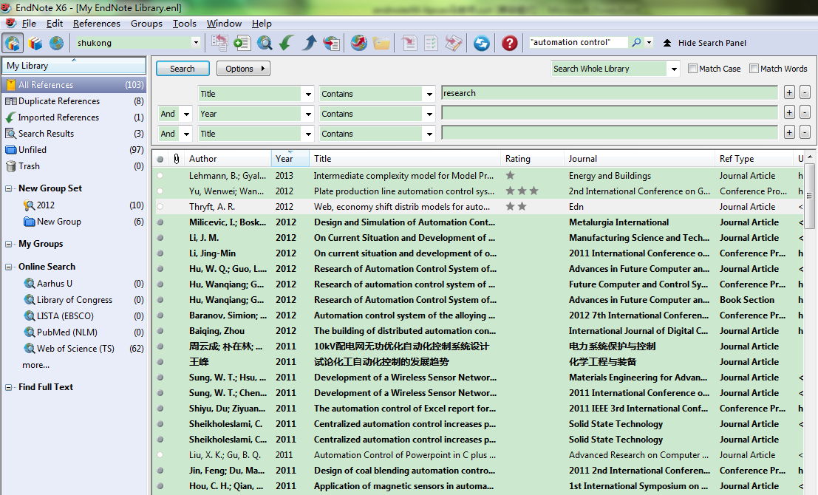
3.5 标记文献已读和未读
已读和未读文献区分，未读文献用黑色字体标记

Slide 34
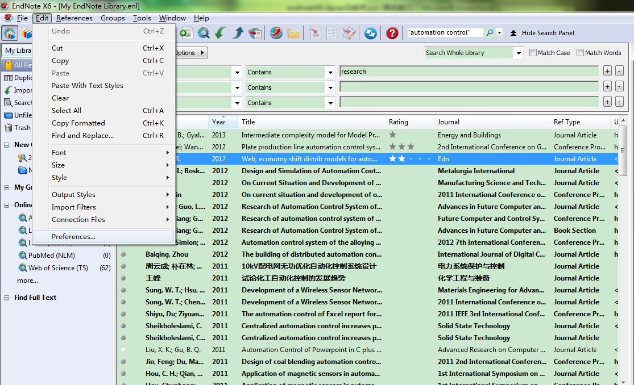
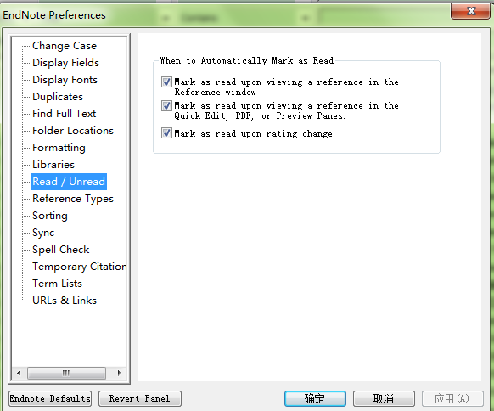
3.5 标记文献已读和未读
可设置何时自动标记为已读文献：
（1）双击打开文献编辑窗口后
（2）在文献预览窗口查看后
（3）对文献评级后

Slide 35
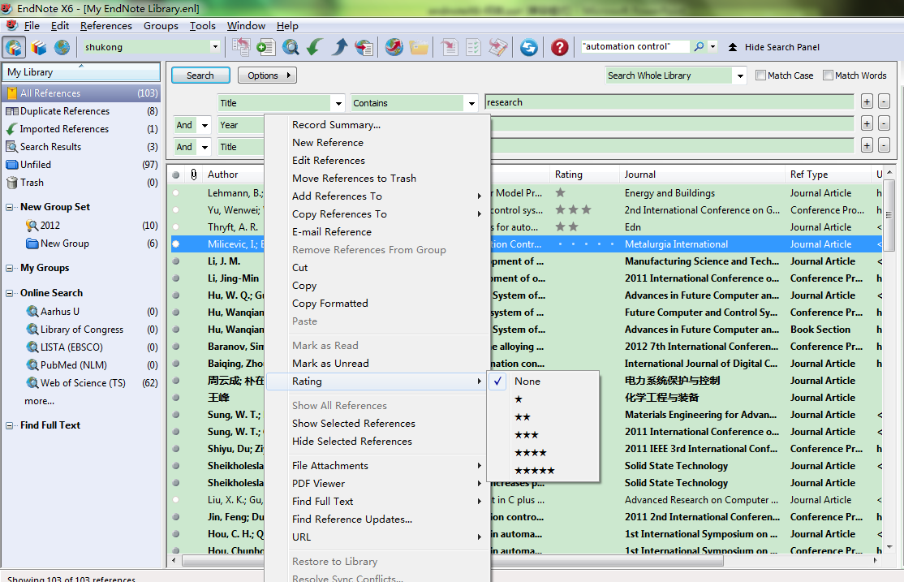
3.6 文献评级

Slide 36
4. 写作
4.1 选择论文模板
4.2 插入参考文献
4.3 更改期刊Style
4.4 制作style方法
4.5 删除参考文献
4.6 移除代码投稿
4.7 压缩备份

Slide 37
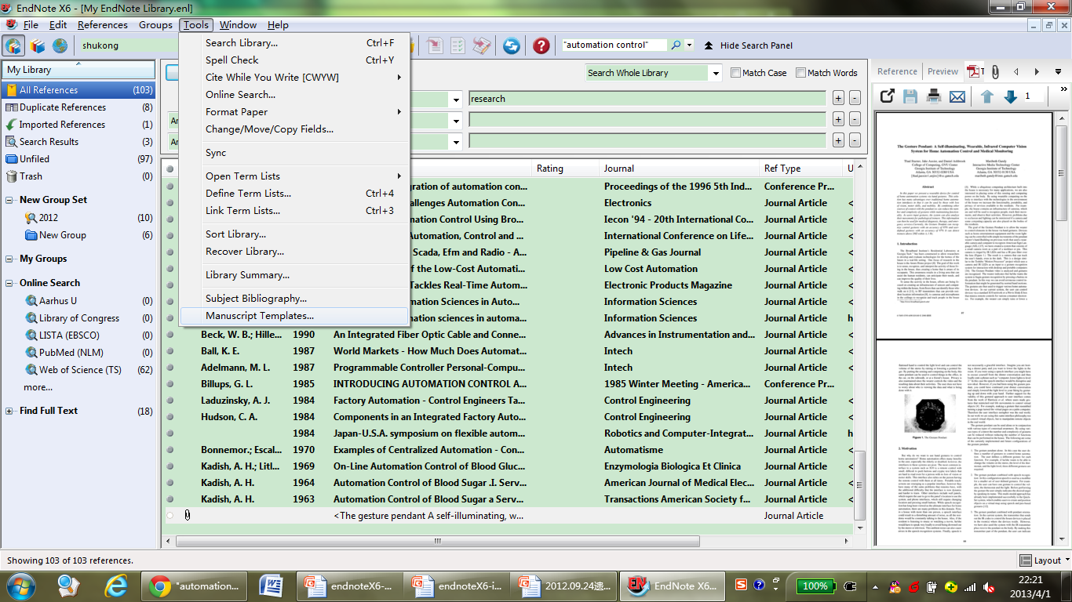

4.1 写作——选择论文模板

Slide 38


4.2 写作——插入参考文献
四种插入参考文献的方式
Word——Find Citation / Insert Selected Citation(s)
EndNote——Insert Citation快捷键 / 复制-粘贴

Slide 39




4.3 写作——更改期刊Style

Slide 40




文件存放位置

Slide 41

4. 4 写作——制作style方法

Slide 42


Slide 43

连接符
作者栏位为空白的文献
页码显示方式
期刊名显示方式
参考文献位置设置
Citations:用于设置正文中引用文献的标志
Bibliography:用于文章末尾参考文献的显示格式

Slide 44


页码和期刊名称设置
不改变页码
仅显示首页
缩写尾页
缩写尾页，但保留两位数字
显示全部页码
对期刊仅显示首页，其它全显示

Slide 45
Style Templates四大运作规则
1、邻近依附
任何与栏位名称间没有空格的文字与符号，将依附于该栏位。
例：Volume·(Issue) → 括号()依附于Issue，当Issue有内容时括号才出现
2、前栏位优先权
两个栏位间穿插符号，且其间没有空格时，该符号依附于前方栏位。
例：Volume(Issue) → 前括号(依附于Volume，当Volume为空时显示为Issue)

Slide 46
Style Templates四大运作规则
3、栏位后的第一个空格依附于该栏位，第二个以上的接续空格则独立
例：Author.·Title → 若Author空，显示为Title
Author.··Title→ 若Author空，显示为·Title
4、与前后栏位间均穿插空格的文字，不依附于任何栏位，必会出现
例：Edition·ed.→ 无论Edition有无内容，ed.都会出现

Slide 47
Style Templates连接符
Forced Separation（|）
分隔符号与栏位，使其失去依附关系
例：《计算机学报》——作者.·题目：副标题(如果有).·刊名,·年,·卷(期):·页码.
Style设置：
错误：
修改Style设置：
正确：
Link Adjacent Text
将符号与栏位连接在一起，使其产生依附关系

Slide 48


其它显示方式设置
作者(外国人姓在前，名在后可缩写，后同).

Slide 49

其它显示方式设置
题目(英文题目第一字母大写，其它均小写)

Slide 50


4.5 写作——删除参考文献
Edit & Manage Citation(s)→ Edit Reference→Remove Citation
直接在Word中选中引文信息删除（不建议使用）
参考文献编号自动改变

Slide 51

4.6 写作——移除代码投稿
撰写的论文在投稿前，需要用该命令移除Endnote代码
移除代码后自动产生一篇新的文章，原文档备份
移除代码后不能利用Endnote编辑参考文献格式

Slide 52


4.7 写作——压缩备份
可选择是否备份附件
可选择备份文件的范围

Slide 53
EndnoteWeb（无需安装）
两种注册途径：
1 www.las.ac.cn--找数据库--数据库名称，输入ISI--ISI Web Of Science-SCIE，免费注册--我的Endnote Web
2 安装单机版结束时，可以按提示注册网络版

Slide 54
总结
文献分析
文献共享/保存
导入
选定 Style
文献
Endnote
写作
移除代码
文档备份
文献管理
投稿
修改

Slide 55

可参考的endnote使用资源
中科大生命科学实验中心论坛http://biotech.ustc.edu.cn/forum/forum.php
青秀玲老师的博客
http://blog.sciencenet.cn/?266709
官网（技术支持、使用说明）： www.endnote.com

Slide 56

谢 谢

Slide 57
联系方式
学科馆员:赵慧敏
电话：010-82626611-6152
QQ：2226881981
Email：zhaohuimin@mail.las.ac.cn

